Slide 1
Alkohol és dohányzás nélkül is lehet élni…
2012. január 18.
Hajdúnánás
Dr. Pető Gabriella

Slide 2
Dohányzás serdülőkorban I.
Bevezetésként néhány elrettentő adat a dohányzás által okozott veszélyekről: Jelenleg minden 10. ember halálát okozza közvetlenül vagy közvetve, 2030-ra minden 6. ember haláláért lesz felelős.
Azaz évente kb. 10millió ember hal meg miatta.

Slide 3
Dohányzás serdülőkorban II.
Minél korábban próbálja ki a serdülő a dohányzást, annál nagyobb a valószínűsége, hogy rá is szokik a cigarettára.
Tévhit, hogy nem okoz függőséget!!!
Ugyanakkor a serdülők agya még fejlődő stádiumban van, és sokkal érzékenyebb a nikotinra, mint a felnőtteké- a függőség tünetei már néhány alkalom után kialakulhatnak!

Slide 4
„A dohányzás a legjelentősebb megelőzhető halálok a fejlett országokban.
A dohányzás előfordulása ma már gyorsan nő a fejlődő országokban is, és egyike a legnagyobb veszélyeknek a világ lakosságának egészsége szempontjából”
(Richard Edwards, BMJ 2005; 328: 217)

Slide 5
Dohányzás serdülőkorban III.
A serdülők gyakran stresszhelyzetek, nehéz szituációk áthidalása céljából dohányoznak, pl. a másik nemmel való kapcsolatteremtés, melyet könnyebbé tehet a dohányzás.
Szülők, kortárs csoportok szerepe- mintaként jelenik meg, ill. megfelelni akarás

Slide 6
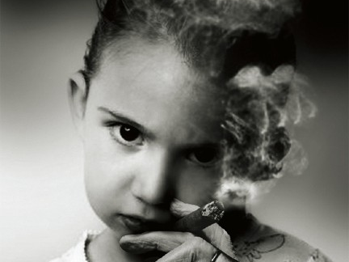
No comment…

Slide 7
A dohányzás iniciációja I.:
A társas hatások szerepe
Kortárshatás: a serdülőkori fejlődés motorja, a közösen elfogyasztott cigarettának (alkoholnak, drognak) konformitást növelő hatása van
Különösen azok fogékonyak, akik magasfokú szociális igénnyel, s ugyanakkor elégtelen szociális kompetenciával rendelkeznek : elbizonytalanodás csoporthelyzetben
Ungar (2000): a problémaviselkedés a személyes és társas identitás megerősítésének stratégiája serdülőkorban

Slide 8
A dohányzás iniciációja II.:
A kultúra szerepe
A dohányzó magatartás tipikusan serdülőkorban kezdődik, leggyakrabban a 13-14 éves korban
A serdülőkori dohányzás előfordulása nagyobb, mint a felnőtt lakosságé
A dohányzás a fiatalkori problémaviselkedés szindróma részjelensége, cigaretta, alkohol, drog és szexuális aktivitás: rituális felnőtt státus átélése
Modern kultúra, ifjúsági moratórium, serdülőkor kitolódása, beavatási rituálék helyett: pótszertartások

Slide 10
Dohányzás serdülőkorban IV.
Egy vizsgálat során a megkérdezett fiatalok közül 5. osztályban a 18,8% már kipróbálta a cigarettát, a 7. osztályban ez már közel 50 %-ra nőtt a fiúk körében, 9. osztályban pedig már 73 % az arány. Megdöbbentő!!!

Slide 11
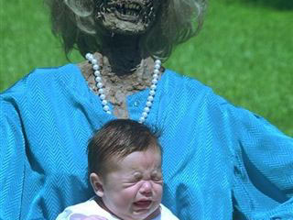
Ugye ijesztő?

Slide 12
7 ok, hogy ne dohányozz:
1. A dohányzás öl : évente 650 ezer ember hal meg az Európai Unióban dohányzás miatt. Magyarországon ez a szám évente 28000. Minden 10. dohányos várható élettartama 20 évvel csökken. ( Az átlag várható élettartam: 65 év Magyarországon)
A rákos megbetegedések: tüdőrák, gégerák, gyomorrák, vastagbélrák, ajakrákok, leukémiák stb. mellett egy sor egyéb betegség kialakulásáért is felelős: magas vérnyomás, érelmeszesedés, szívinfarktus, légzőszervi betegségek, gyomorproblémák.

Slide 13
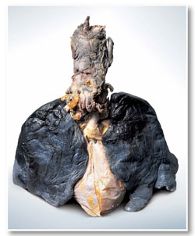
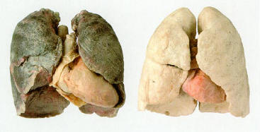

Slide 14
7 ok, hogy ne dohányozz…
2. A dohányzás drága! Akár csomagban, akár szálanként, akár maga sodorja, a havi és éves költsége jelentős. Ha ezt mind magadra költenéd…
Emellett a dohányzás által okozott betegségek is jelentős kiadásokkal járnak.

Slide 15
7 ok, hogy ne dohányozz…
3. A dohányzás zavarja az érzékelést. Tompítja az ízek, illatok, aromák érzékelését. Egy dohányoshoz odabújni olyan, mintha egy gyárkéményt ölelgetnél. Csókjának íze: nem édes, hanem keserű. Nincs az a tic-tac, ami eltüntetné…

Slide 16
7 ok, hogy ne dohányozz…
4. A dohányzás a bőrt és a belső szerveket is károsítja. Csökkenti a tüdők kapacitását, gyengíti a sport- és a szexuális teljesítményt, férfiaknál impotenciát, nőknél meddőséget okoz.
A hajad fénytelen, töredezett lesz, a bőröd fakó és szürke. Nincs az a kozmetikum, ami eltüntetné a ráncokat.

Slide 17
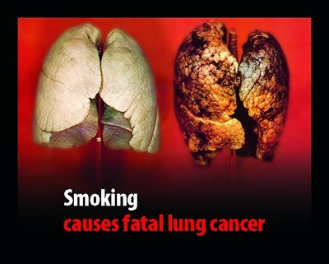
Önmagáért beszél…

Slide 18
7 ok, hogy ne dohányozz…
5. A cigaretta kábítószer!!!
Már az első cigaretta is veszélyes lehet. Olyan mértékű hozzászokást idézhet elő, amit később rendkívül nehéz meggyógyítani.

Slide 19
7 ok, hogy ne dohányozz…
6. A dohányzás károsítja a dohányzó ember környezetében élők egészségét.
A dohányfüstben lévő méreganyagok jutnak el a nem dohányzók szervezetébe, ezáltal különböző betegségeket, rákos daganatok kialakulását idézik elő.
A gyermekek érzékeny szervezetére különösen veszélyes a mások által kifújt füst!

Slide 20
7 ok, hogy ne dohányozz…
7. A dohányzás kiment a divatból!
Számos közterületen és közintézményben is tilos a dohányzás, így azt titokban kell végezni…A filmekből is eltűntek a dohányzó jelenetek.
MEGÉRI??????

Slide 21
KÉRDÉSEK
- Milyen mellékhatásai vannak a dohányzásnak?
-Milyen hosszan kell dohányozni ahhoz, hogy a röntgenen megjelenjenek az esetleges betegség tünetei?
-Hogyan tud védekezni az, aki nem dohányzik? Passzív dohányos…
-Mennyi idő kell ahhoz, hogy a szervezet elfelejtse a nikotint?
-A füves cigiről-lásd később…

Slide 22
Az alkohol és hatásai I.
A korábbi vizsgálatban az alkohollal kapcsolatosan is kérdeztek: a serdülők közel 40 %-a kipróbálta már 5. osztályban( 1-2 kortynál többet ivott), 8. osztályban a fiatalok közel 90 % ez az arány.

Slide 23
Az alkohol és hatásai II.
A leggyakrabban fogyasztott ital a sör, azonban 7-9. osztályok között gyakorlatilag mindenféle italt kipróbálnak. Ebben az életkorban meredeken emelkedik az alkoholfogyasztás gyakorisága.
Az első részegség ideje 14 éves korra tehető…

Slide 24
Az alkohol és hatásai III.
A korai kipróbálás és a rászokás között itt is hasonló az összefüggés!
Megdöbbentő adat: a nagyivók többsége fiatalkorú. A teljes lerészegedés következménye, az úgynevezett „filmszakadás” agykárosodást okoz, és komolyak a hosszú távú következményei.

Slide 25
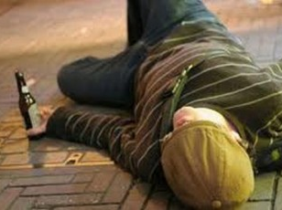
Ez nem lehet életcél…

Slide 26
Az alkohol és hatásai IV.
A serdülőkort az agy fejlődése szempontjából nagyjából 12-től 20 éves korig kritikus időszaknak tartják a szakemberek.
Vizsgálatok igazolták, hogy azok az emberek, akik erősen isznak serdülőkorban, a frontális kéreg vegyi vagy strukturális változásai miatt nehezebben és változó sikerrel lesznek képesek alkalmazkodni az élethelyzetekhez. Agyuknak éppen az a része sérül, amely lehetővé teszi, hogy előre kiszámítsák tettünk következményeit, kontrollálják motivációikat, felbecsüljék a hosszú- és rövidtávú hasznot.

Slide 27
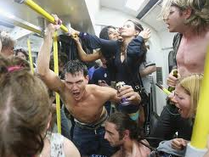
Mi lesz belőlük?...

Slide 28
Az alkohol és hatásai V.
Már egy pohár sör elfogyasztása is előidézi, előidézheti az alkohol károsító hatásainak egy részét: tompább érzékelés, bizonytalanság, kettőslátás, önkontroll elvesztése,…
Már az első alkalom is lehet halálos- az alkoholmérgezés nem játék!!!

Slide 29
Az alkohol és hatásai VI.
Hosszabb távú fogyasztása a hozzászokás mellett- legális drogként tartják számon- komoly belső szervi elváltozásokat idéz elő: komoly májkárosodás, nyelőcsővérzés-ebbe bele lehet halni!- vérzékenység, agykárosodás, májrák, gyomorrák.

Slide 30
Az alkohol és hatásai VII.
Ha bizonytalan eredetű alkoholt fogyaszt valaki, ami esetleg metil-alkoholt tartalmaz, azonnal megvakulhat és meghalhat tőle.
A metil-alkohol súlyosan mérgező!

Slide 31
Az alkohol és hatásai VIII.
Szórakozóhelyen fogyasztott alkohol, a lányok számára különösen nagy veszélyt rejt: az önuralom elvesztésével akár szexuális bűntény áldozatai is lehetnek.
Néhány jó tanács ilyen esetekre: csak előtted kibontott üveges innivalót vásárolj, amit nem teszel le a kezedből, nem adod oda senkinek, mert bármit beletehetnek…

Slide 32
Néhány érv, hogy miért nem kell az alkohol…
Felesleges- a jó hangulathoz ebben a korban sem kell feltétlenül alkoholt fogyasztani. A társaság a lényeg…Nem attól jó egy buli, hogy nem emlékszel rá másnap…
Drága- ha az erre szánt pénzt magadra költenéd…
Veszélyes- ha baj van, akkor nagyon nagy baj is lehet belőle…
Károsítja az egészséget-a minőségi élet mindennél többet ér…

Slide 33
KÉRDÉSEK:
-Mi az alkoholfogyasztás tünete? Hogyan különböztetjük meg az alkoholt ill. a drogot fogyasztó személyt?
-Az alkohol mennyi idő után szívódik fel? Kiürülése?
-Mikortól nevezünk valakit alkoholistának?

Slide 34
ENERGIAITALOK I.
Összetétel:
  víz
  koffein
32 mg/ dl = 2 dupla kávéban lévő adag!!!
  cukor
  szénsav
  taurin
  B vitaminkomplex
  Aroma, színezőanyagok
  Na-citrátok

Slide 35
ENERGIAITALOK II.
Szervezetre gyakorolt hatása:
  Cukrok, cukorrá bomló más anyagok:
      gyorsan felszívódó energiaforrás, a koffeinnel együtt gyorsítják az agyi működést és az anyagcserét
      Mellékhatás: hasmenés
      NEM izotóniás, kiszáradást okoz!
Bő folyadékpótlásra van szükség mellette: ásványvíz, gyümölcslé
  Szénsav:
      „felturbózza” koffein és cukrok élénkítő hatását azáltal, hogy a garat nyálkahártyáját picit megmarja, így gyorsabban felszívódnak az összetevők,
      a gyomorban a savtermelés a záróizmok feszítése miatt refluxot (savvisszacsorgás a garatba) alakíthat ki
      Hányingert, hányást produkálhat Éhgyomorra TILOS!

Slide 36
ENERGIAITALOK III.
    Szervezetre gyakorolt hatása:
    Taurin
    természetes aminosav, idegrendszerre serkentőleg hat, ún. emelkedettség-érzést okoz, serkenti az anyagcserét megítélése az orvostudományban vitatott.
    B vitaminkomplex
    többek között segíti az energiahordozó szénhidrátok, zsírok lebomlását, szervezetbe való beépülését, az agyi energiafelhasználást, a fehérjeszintézist, és hasznosítást,
    magas koffeinbevitel esetén a szervezet napi igénye a B vitaminkomplex iránt nagyban megnövekszik
    Hatások:
    „ Gyors dopping” hatás: felpörgés, élénkség, hangulatjavulás
    Kitolja a fáradtságtűrés küszöbét
    Szívdobogás érzés, vérnyomás, pulzusszám emelkedés!!!
    Ritmuszavarok!!!Akár szívleállás is!
    Hányinger, hányás

Slide 37
ENERGIAITALOK IV.
    Utóhatások, rendszeres fogyasztás során kialakult hatások:
    A felpörgés után depressziós tünetek: pl. kedvetlenség, életuntság, apátia, síráskényszer, félelem
    Vérnyomás hirtelen csökkenése, szédülés, álmosság
    Fizikai legyengülés a túlterhelés miatt és a valódi tápanyagbevitel híján
    Hasmenés
    Gyomorpanaszok, refluxbetegség

Slide 38
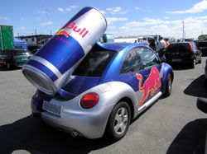

Slide 39
KÉRDÉSEK:
Az energiaital drog?Kívánhatja a szervezet? Milyen mellékhatásai lehetnek?
Okozhatnak-e ezek a szerek agresszív tüneteket?: igen!!! Autoagresszió!
Milyen mellékhatásai vannak az izomnövelő tablettáknak? Vese-, májkárosítás, impotencia, mirigyrendszer károsítása …

Slide 40
DROGOKRÓL…I.
Drog fogalma: gyógyszer, kábítószer, tehát olyan anyag, aminek a bevitele ingerlő hatású a fogékony biológiai struktúrákra( receptorokra), olyan anyag, ami az élő szervezetbe kerülve, annak egy vagy több funkcióját is módosíthatja.
Abuzus: bármely drog rendszerint sajátkezű és oly módon történő adagolása, amely eltér a megengedett gyógyászati, vagy társadalmi szokástól egy adott kultúrán belül.

Slide 41
DROGOKRÓL..II.
Az ismételt abuzus dependenciához, azaz függőséghez vezethet. A fogyasztók úgy viselkednek, mintha a drog által előidézett hatások kellenének a jó közérzet fenntartásához.
Sóvárgás, „drogéhség”-emiatt az egyén mozgástere beszűkül a drog beszerzésére és fogyasztására, az általa kívánt hatás elérésére egyre nagyobb dózist kell bevenni- nő a tolerancia szintje is..
Pszichés függőség
Testi függőség

Slide 42
DROGOKRÓL…III.
Addikció: Minden olyan szélsőséges viselkedés minta, mely visszatérő szokásként hátrányokat okoz, addikciónak nevezzük.
Elvonási tünet: alakul ki, ha a megszokott anyagot elhagyják, vagy mennyiségét csökkentik. Általában súlyos állapot- halálos kockázata van.

Slide 43
DROGOKRÓL…IV.
Legális vagy illegális?
„Azért mert egy drog legális, az még nem jelenti azt hogy biztonságos. A drogoknál elengedhetetlen a biztonság!! Alkohol, nikotin! Legális drogok. Mégis veszélyességüket manapság alábecsülik. Az alkohol egy alattomosan veszélyes drog. Ha az alkohol egy új drog lenne, akkor tiltott lenne. De az alkoholt már évezredek óta ismerjük, ezért legális. Ne feledjük hogy politikai kérdés hogy mi legális és mi nem. És főleg társadalmi. Ha pl itt mindenki elfogadná a füvet, akkor az legális is lenne nálunk. De mivel sok a tapasztalatlan ember, így illegális. A legális drogokkal sokszor több a baj mint a tiltott szerekkel. Az alkohol pl nagyon durva dolgokra képes.” Egy volt drogos naplójából…

Slide 44
DROGOKRÓL…V.
Az illegális kábítószerek fajtái, felismerése és hatásai:
1. Cannabis termékek: marihuana, hasis, hasisolaj
2. Izgatószerek, stimulánsok: kokain, crach,amphetaminok
3. Bódítószerek: ópium, morfium,heroin, methadon
4. Hallucinogének: LSD, meszkalin

Slide 45
DROGOKRÓL…VI.
Cannabis termékek: indiai kenderből állítják elő
-felismerésük: fű- égett levelek, erős szaga, hasis- csokoládéra emlékeztető tabletták
Hatásai:hangulatváltozások, izgatottság, tér-időbeli keveredés, látászavar, hallucinációk, barátkozási készség---hosszú távúak: tartós depresszió, pszichikai függés, koncentrációs zavar, szív-és vérkeringési zavarok, fiataloknál növekedési zavarok.
Marihuana: belépő a kemény drogok világába!!!

Slide 46
DROGOKRÓL… VII.
Stimulánsok: kokain-kokacserje leveléből állítják elő, Crack: kokain és szódabikarbóna keveréke-kis kövekhez hasonló,
Hatásai: fáradtság csökkenés, eufória, szellemi és testi kapacitás növelése. Pszichikai függés, nyugtalanság, félelem,
Cselekvési kényszer, testsúly csökkenés, izzadás, látászavarok, szív-vérkeringési zavarok, infarktus veszély!

Slide 47
DROGOKRÓL …VIII.
Bódító szerek, opiátok:ópium: ázsiai mákgubó tejszerű nedvéből nyerik.
Hatásai: hányinger, fejfájás, később eufória, súlyos függőség, hangulatzavarok az apátiáig, koncentrációzavar, belső szervi zavarok
( máj, tüdő, vérkeringés) súlyos testi leromlás, impotencia
Túladagolás: légzésbénulás, halál!!!

Slide 48
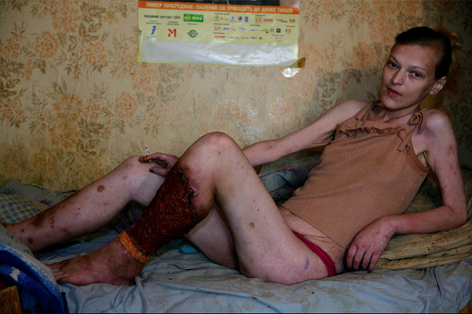
Függőség…

Slide 49
DROGOKRÓL…IX.
Hallucinogének: LSD, muszkalin, maszlag…
Pszichikai hatás:
Tér-időzavar, torzulnak a távolságok, 5-8 órán át is tartó hallucinációk, utána kimerülés
Függőség- kényszerképzetek
Elmebaj (skizofrénia, depresszió, pánikbetegség, halálfélelem)
24h elteltével máris adagnövekedés!
Akár egyszeri használat is okozhat elmebajt!!!

Slide 50
DROGOKRÓL… X.
Figyelmeztető jelek, testi tünetek
  Kitágult pupillák, véreres szemek
  Remegés, izzadás
  Hasmenés, sápadtság, súlycsökkenés
  Mentsruációs zavarok
  Viselkedés megváltozása
  Depresszió, agresszió
  Kábítószer maradványok (cigarettapapír, tűk, sztaniolpapírok, összetekert papírcsíkok stb.)

Slide 51
DROGOKRÓL …XI.
Modern vagy legális drogok
Exstasy
Eufórikus érzés, felpörgés (kb. 20-60’ múlva hat kb. 1 h!)
Pszichikai hatás:
  Függőség
  Használata után erős szorongás, pánik stb.
Testi hatás: Pulzus, RR, vércukorszint hullámzóvá válhat, életveszélyes!!!

Slide 52
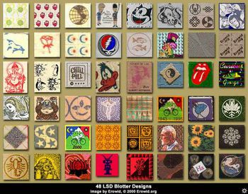

Slide 53
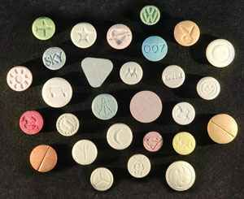

Slide 54
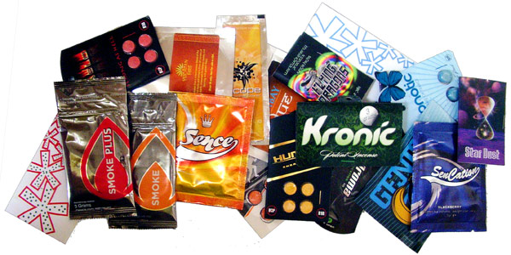
Miért próbáljuk ki mégis?
Fiatalok által megjelölt okok:
beilleszkedjenek
elmeneküljenek vagy lazítsanak
unatkoznak
felnőttnek akarnak tűnni
lázadnak
kísérleteznek

Slide 55
DROGOKRÓL…XII.
Kábítószerek 1.
ELŐRE NEM ISMERT tudatmódosító hatás
aktuális mentális, lelki és fizikai állapottól függ
Rövid használat után fizikai-lelki függőség Kínzó elvonási tünetek
Idegsejtek károsítása, pusztítása
Maradandó idegrendszeri betegségek (pl. skizofrénia, depresszió)
Ivarsejtek pusztítása, érésük gátlása Meddőség
Beviteltől függő egyéb szerzett betegségek
Nyálkahártya sorvadása, vénák szakadékonysága- haematómák, fertőzések: HIV, Hepatitis stb.

Slide 56
DROGOKRÓL…XIII.
Túladagoláskor életveszély (shokkos állapot: keringés, légzés kimarad)
azonnali toxikológiai ellátás
Kimutatásuk: vér- ill. vizeletteszt
Hatásuk más és más: kb 2-4 óra
Kiürülésük más és más: 2-3 nap és az 1-2 hét között mozog
Egyszeri szerhasználat ritkán okoz maradandó károsodást???

Slide 57
KÉRDÉSEK
Miért olyan nehéz leszokni a drogról?
Kiktől lehet segítséget kérni?
Le tud-e szokni egy drogos, alkoholista, dohányos élete folyamán ezekről a káros szenvedélyekről?
Mi a különbség egy drogos és egy alkoholista között?
Milyen fájdalmakkal jár a drogról való leszokás?
Mivel lehet ezeket a szereket helyettesíteni?
Milyen betegségek lehetnek a drogos,alkoholista, nikotinista emberek gyermekeinél?
Felelőtlenség miatt AIDS-veszély fennállhat-e, ill. gyógyítható-e?

Slide 58
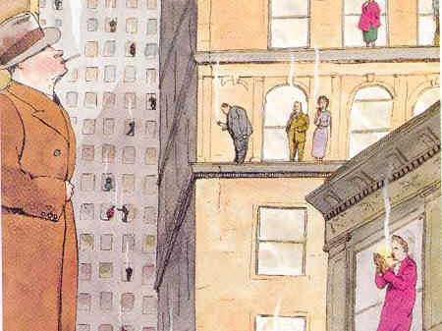
KÖSZÖNÖM A FIGYELMET!
Amikor már csak itt lehet dohányozni…

